Slide 1
Economía de la Educación
Clase 15: Economía Política de las Reformas Educativas
Rafael de Hoyos
@rafadehoyos
Maestría en Economía Aplicada, ITAM, Primavera 2020

Slide 2
Discusión sobre la propuesta para Educación Superior

Slide 3
La asimetría de la información ha causado que estudiantes no estén en las instituciones adecuadas … (1/2)
1
Ranking
8
Examen estandarizado de conocimientos
Comunicación digital
2
7
Tutores en la Prepa
3
Información salarios por carreras
Asimetría de información
Text
Acciones ante desempeño
Expectativas laborales
6
4
5
Disponibilidad de empleos

Slide 4
Resumen de lo que hemos
visto hasta ahora

Slide 5
$$Y=f(…A\left[…θ\right])$$
$$θ=f(…S, ℒ)$$
Crecimiento económico
$θ_{a+1}=f_{a}(h,θ_{a},I_{1},…,I_{a})$
$$\frac{∂^{2}f_{a}}{∂θ_{a}∂I_{a}}>0$$
$$\log{(E_{c})}=μ+\frac{β}{1−ασ}\log{(E_{p})}+\tilde{ε}$$
DIT
15,936,656

Slide 6
Educación Superior

Slide 7
¿Cuál es la relación entre ES y Crecimiento?
Innovación
$$Y=f(…A\left[…θ(docentes)\right],Ω\left[…θ\right])$$
Capital Humano
Instituciones democráticas

Slide 8
Economía Política

Slide 9
La importancia de la
Economía Política de las Reformas

Slide 10
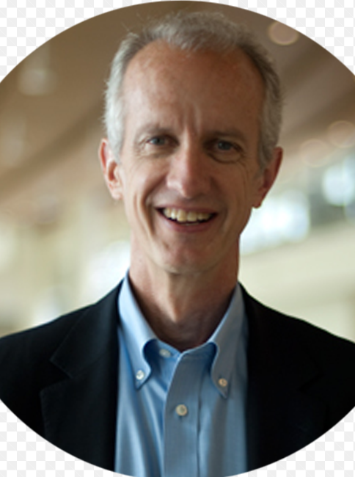
Ben Ross Schneider (MIT)

Slide 11
¿Cuál es la importancia de este tópico?
¿Para garantizar aprendizajes es suficiente diseñar políticas basadas en la evidencia?
¿Es suficiente tener políticas basadas en la evidencia y los recursos económicos necesarios para implementar una reforma educativa que garantice aprendizajes para todos?
Si las políticas educativas requieren tiempo para mejorar los aprendizajes, ¿cómo podemos mejorar la continuidad de las políticas?

Slide 12
¿Porqué es complejo llevar a cabo Reformas Educativas?

Slide 13
Características de las Reformas Educativas
Acceso
Reformas Educativas
Democracia
Calidad
¿Por qué son complejas las Reformas a la calidad?
Hay grupos de poder (elites) que se perjudican.
Opacidad del impacto—problema de “Principal – Agent”.
Los beneficios son de largo plazo, mientras que los costos son de corto plazo.
Bruns et al (2019)

Slide 14
Reformas a la carrera docente son las más complejas
Actores Externos
Actores Internos
Directores
Sindicato
Normales y Universidades
Aprendizajes
Bruns et al (2019)

Slide 15
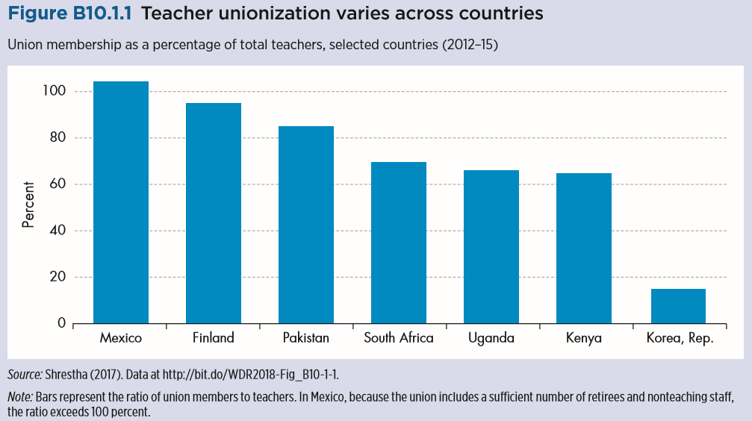
Reformas a la carrera docente son las más complejas
El poder inicial del sindicato importa para determinar su apertura a una reforma.
WDR (2018)

Slide 16
Reformas a la carrera docente son las más complejas
Actores Externos
ONG / OSC
Sector Privado
Multilaterales
Actores Internos
Padres de Familia
Directores
Sindicato
Normales y Universidades
Partidos Políticos
Docentes
Aprendizajes
Escuelas privadas
Bruns et al (2019)

Slide 17
¿Qué podemos hacer para implementar Reformas exitosas?

Slide 18
Diseño de reformas educativas exitosas
Consulta para que todos los actores se sientan escuchados a pesar de que puede llevar tiempo.
Secuencia es fundamental ¿gradual, voluntaria o terapia de shock?
Compensar a grupos de perdedores.
Negociar con el sindicato o con grupo de ellos dispuestos a hacerlo.
Comunicación es fundamental.
Diseño de reformas a la carrera docente
Bruns et al (2019)

Slide 19
En el caso de la Reforma 2013
Falta de consulta y una estrategia de comunicación fallida. La Reforma no fue el resultado de una consulta nacional para garantizar que los docentes estaban representados en la Reforma. Los efectos negativos de la falta de consulta se vieron agravados por una estrategia de comunicación deficiente.
Capacidad de implementación limitada. Pasar de no evaluar a evaluar a 1,5 millones de docentes implicó importantes desafíos de implementación, que no se abordaron adecuadamente y disminuyeron la credibilidad de la evaluación.
Vincular la evaluación en servicio con la estabilidad laboral. Esta fue, quizás, la deficiencia más grave del diseño de la Reforma.
de Hoyos (2019)

Slide 20
Oportunidades para crear y mantener cambios estratégicos
Información
e
indicadores
Coaliciones
e
incentivos
Innovación
y
adaptación

Slide 21
Oportunidades para crear y mantener cambios estratégicos
Información pública y de fácil acceso para que los padres hagan valer el derecho a aprender que tienen todos los niños y jóvenes.
Por ejemplo, IDEB, Brasil
Información
e
indicadores

Slide 22
Oportunidades para crear y mantener cambios estratégicos
Por ejemplo, Chile
Proceso de reforma a la docencia, de largo plazo, negociada.
“Gradualismo” basado en la voluntariedad.
Coaliciones
e
incentivos

Slide 23
Oportunidades para crear y mantener cambios estratégicos
Adaptar mejores prácticas internacionales al contexto local y tener sistemas de información que permitan la retroalimentación.
Por ejemplo, ¿Oportunidades?
Innovación
y
adaptación

Slide 24
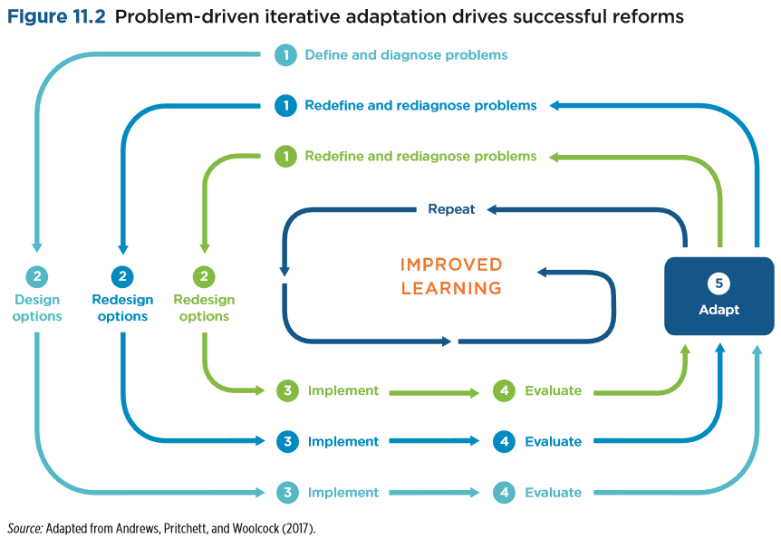
Oportunidades para crear y mantener cambios estratégicos

Slide 25
¿Cuál es la política educativa de AMLO?
Abre la puerta a la asignación discrecional de las plazas y promociones.
Elimina la autonomía constitucional del INEE.
Reducción del presupuesto asignado a educación inicial y CONAFE.
Becas universales en EMS.
Educación superior obligatoria y construcción de 100 nuevas universidades.
“Jóvenes Construyendo el Futuro”

Slide 26
Preguntas para el debate.
¿Cuál crees que será el efecto de estas reformas educativas sobre el crecimiento económico, la desigualdad del ingreso, la pobreza y la movilidad social?
¿Qué piensas hacer al respecto ahora que sabes lo que acabas de aprender?
¿Cuál es la mejor estrategia, de largo plazo, para mejorar los aprendizajes de los más marginados y con ello, su futuro?

Slide 27
Solidarízate, Involúcrate,
Comprométete
www.rafadehoyos.com
@rafadehoyos

Slide 28
Gracias por haber llegado hasta el final del curso, a pesar de las dificultades.

